Slide 1
স্বাগতম

Slide 2
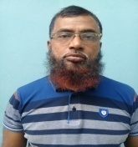
পরিচিতি
শিক্ষক
মোঃ আলমগীর হোসেন
সহকারি শিক্ষক ( আইসি টি )
পিংগলিয়া সিদ্দিকীয়া ডিগ্রী মাদ্রাসা
কাশিয়ানী, গোপালগঞ্জ।
মোবা: ০১৭১৬-১৯৩৯৩৭
বিষয়: বাংলা ১ম পত্র
বিশেষ পাঠঃ কবিতা
আলোচ্য বিষয় : ‘দুই বিঘা জমি’
১ম পিরিয়ড
শ্রেণী- অষ্টম
সময়- ৫০ মিনিট।
তারিখ: ১৭-০২-২০২১ খ্রি.

Slide 3
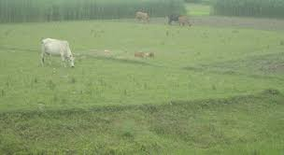
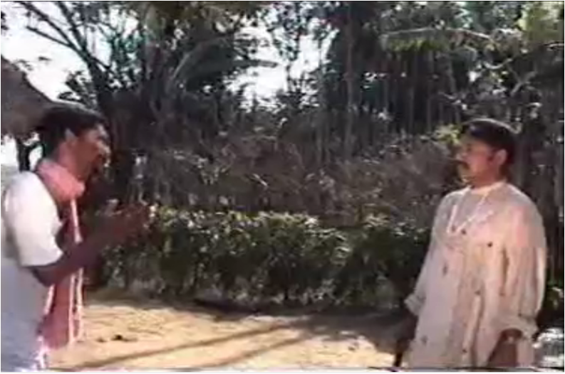
এসো আমরা কিছু ছবি দেখি
উপরের ছবি দেখে কী বুঝতে পারলাম

Slide 4
দুই বিঘা জমি
- রবীন্দ্রনাথ ঠাকুর

Slide 5
শিখনফল
১। কবি পরিচিতি বলতে পারবে।
২। কবিতাংশটুকু শুদ্ধ উচ্চারণে আবৃত্তি করতে পারবে।
৩। নতুন শব্দগুলোর অর্থসহ বাক্য ও অনুচ্ছেদ গঠন করতে পারবে।
৪। নির্বাচিত কবিতাংশের ভাবার্থ বিশ্লেষণ করতে পারবে।

Slide 6
কবি পরিচিতি
জন্ম
১৮৬১
খ্রিস্টাব্দে কোলকাতার জোড়সাঁকোর ঠাকুর পরিবারে
সাহিত্য ক্ষেত্র
পরিচিতি লাভ
১৯৪১ খ্রিস্টাব্দে
কবিতা, সংগীত, ছোট গল্প, উপন্যাস, নাটক, প্রবন্ধ,ভ্রমণ কাহিনী, রম্য রচনা
অবদান
পুরস্কার
মৃত্যু
১৯১৩ সালে ইংরেজিতে অনূদিত“গীতাঞ্জলি” কাব্যের জন্য নোবেল পুরস্কার পান
কবি, দার্শনিক, গীতিকার,সুরকার, শিক্ষাবিদ, চিত্রশিল্পী, নাট্য-প্রযোজক ও অভিনেতা
জাতীয় সংগীত ‘সোনার বাংলা’
এর রচয়িতা

Slide 7
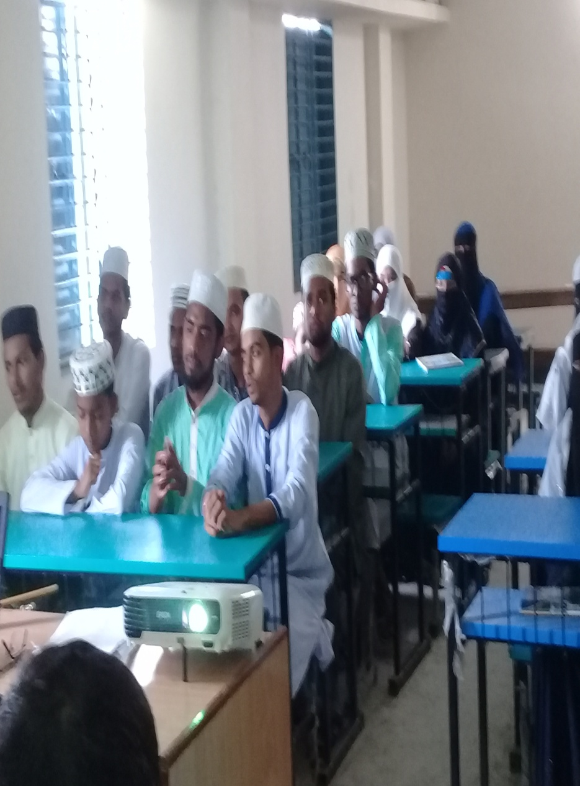
আদর্শ পাঠ
সরব পাঠ
দুই বিঘা জমি
- রবীন্দ্রনাথ ঠাকুর
শুধু বিঘে দুই ছিল মোর ভূঁই আর সবই গেছে ঋণে ।
বাবু বলিলেন, বুঝেছ উপেন, এই জমি লইব কিনে।
কহিলাম আমি, তুমি ভূস্বামী, ভূমির অন্ত নাই।
চেয়ে দেখ মোর আছে বড়-জোর মরিবার মত ঠাঁই।
শুনি রাজা কহে, বাপু জানো তো হে, করেছি বাগান খানা,
পেলে দুই বিঘে প্রস্থ ও দিঘে সমান হইবে টানা-
ওটা দিতে হবে। কহিলাম তবে বক্ষে জুড়িয়া পাণি
সজল চক্ষে, করুন রক্ষে গরিবের ভিটেখানি।
সপ্ত পুরুষ যেথায় মানুষ সে মাটি সোনার বাড়া,
দৈন্যের দায়ে বেচিব সে মায়ে এমনি লক্ষ্মীছাড়া !
আঁখি করি লাল রাজা ক্ষণকাল রহিল মৌনভাবে,
কহিলেন শেষে ক্রুর হাসি হেসে, আচ্ছা, সে দেখা যাবে।
পরে মাস দেড়ে ভিটে মাটি ছেড়ে বাহির হইনু পথে-
করিল ডিক্রি, সকলই বিক্রি মিথ্যা দেনার খতে ।
এ জগতে, হায়,সেই বেশি চায় আছে যার ভূরি ভূরি –
রাজার হস্ত করে সমস্ত কাঙালের ধন চুরি ।
মনে ভাবিলাম মোরে ভগবান রাখিবে না মোহগর্তে,
তাই লিখি দিল বিশ্বনিখিল দু বিঘার পরিবর্তে ।
সন্ন্যাসীবেশে ফিরি দেশে দেশে হইয়া সাধুর শিষ্য
কত হেরিলাম মনোহর ধাম, কত মনোরম দৃশ্য!
ভূধরে সাগরে বিজনে নগরে যখন যেখানে ভ্রমি
তবু নিশিদিনে ভুলিতে পারি নে সেই দুই বিঘা জমি ।

Slide 8
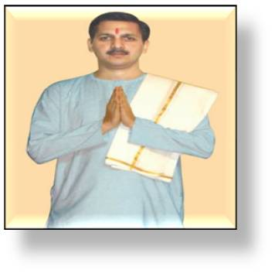
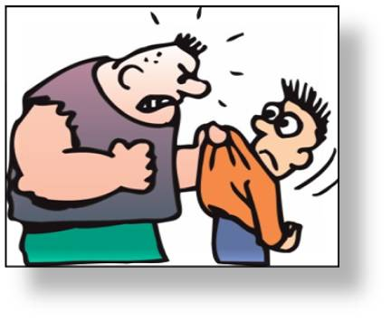
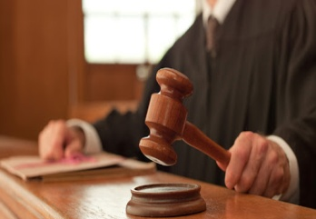
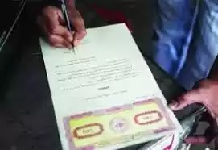
আজকের পাঠের কিছু নতুন শব্দের অর্থ শিখে নিই ।
বক্ষে জুড়িয়া পাণি
বুকে জোড় হাত রেখে অনুনয় করে
ক্রুর
নিষ্ঠুর
ডিক্রি
আদালতের হুকুম বা নির্দেশনামা
খত
ঋণের দলিল, ঋণপত্র

Slide 9
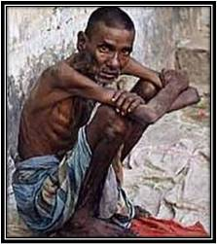
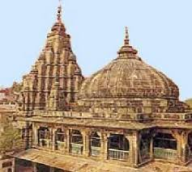
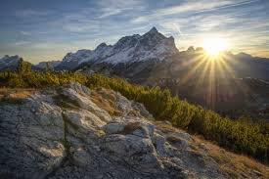
কাঙাল
নিঃস্ব, দরিদ্র
ধাম
তীর্থস্থান
ভূধর
পর্বত, পাহাড়

Slide 10
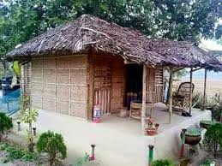
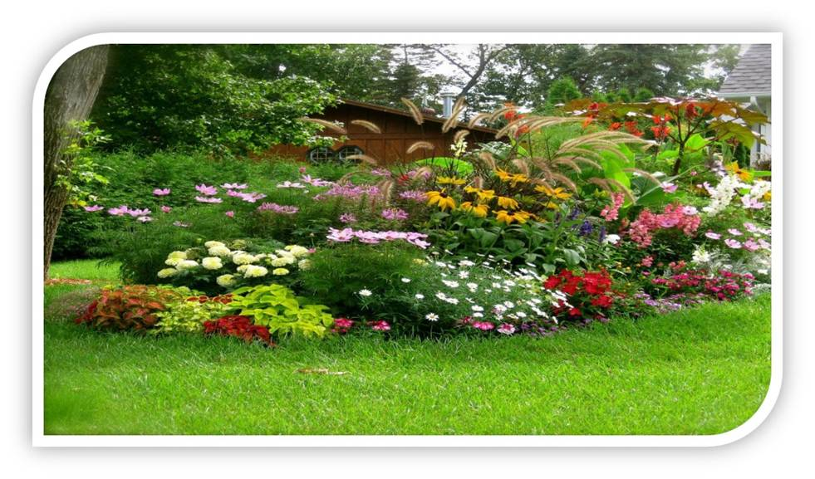
শুধু বিঘে দুই ছিল মোর ভুঁই আর সবই গেছে ঋণে। বাবু বলিলেন, বুঝেছ উপেন, এ জমি লইব কিনে।
কহিলাম আমি, তুমি ভূস্বামী, ভূমির অন্ত নাই। চেয়ে দেখো মোর আছে বড়ো-জোর মরিবার মতো ঠাঁই।
শুনি রাজা কহে, বাপু, জানো তো হে, করেছি বাগানখানা, পেলে দুই বিঘে প্রস্থ ও দিঘে সমান হইবে টানা-

Slide 11
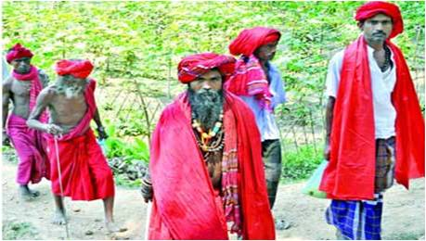
ওটা দিতে হবে। কহিলাম তবে বক্ষে জুড়িয়া পাণি
সজল চক্ষে, করুন রক্ষে গরিবের ভিটেখানি।
পরে মাস দেড়ে ভিটে মাটি ছেড়ে বাহির হইনু পথে-
করিল ডিক্রি, সকলই বিক্রি মিথ্যা দেনার খতে ।
এ জগতে, হায়, সেই বেশি চায় আছে যার ভূরি ভূরি –
রাজার হস্ত করে সমস্ত কাঙালের ধন চুরি ।
সপ্ত পুরুষ যেথায় মানুষ সে মাটি সোনার বাড়া,
দৈন্যের দায়ে বেচিব সে মায়ে এমনি লক্ষ্মীছাড়া !
আঁখি করি লাল রাজা ক্ষণকাল রহিল মৌনভাবে,
কহিলেন শেষে ক্রুর হাসি হেসে,আচ্ছা, সে দেখা যাবে।
মনে ভাবিলাম মোরে ভগবান রাখিবে না মোহগর্তে,
তাই বুঝি দিল বিশ্বনিখিল দু বিঘার পরিবর্তে ।

Slide 12
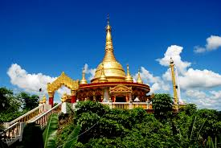
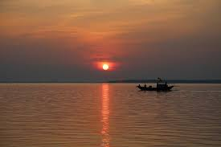
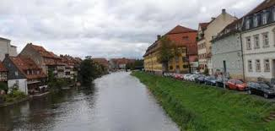
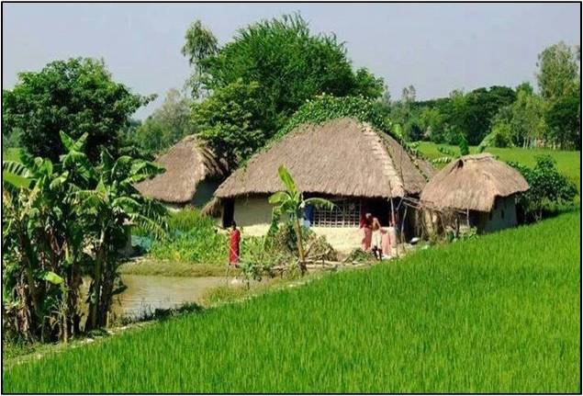
সন্ন্যাসীবেশে ফিরি দেশে দেশে হইয়া সাধুর শিষ্য
কত হেরিলাম মনোহর ধাম, কত মনোরম দৃশ্য!
ভূধরে সাগরে বিজনে নগরে যখন যেখানে ভ্রমি
তবু নিশিদিনে ভুলিতে পারি নে সেই দুই বিঘা জমি ।

Slide 13
দলীয় কাজ
তোমাদের জানা কোন কৃষকের অত্যাচারিত জীবনের একটি কাহিনী লিপিবদ্ধ কর।

Slide 14
মূল্যায়ণ

Slide 15
বাড়ির কাজ
১। বর্গাচাষি গনি মিয়া দরিদ্র কৃষক। তার সম্বল একটিমাত্র বসতভিটা । তার প্রতিবেশী রজব আলী ধনী। বিপুল সম্পদের মালিক । তবু পরের সম্পদের প্রতি তার লোভ বেশি । তাই একদিন কূট-কৌশলে সে গনি মিয়ার শেষ সম্বলটুকু দখলে নেয় । গনি মিয়া এখন নিঃস্ব,গৃহহীন, পথের ভিখারি ।
উদ্দীপকের রজব আলী ‘দুই বিঘা জমি’ কবিতার জমিদারের প্রতিনিধিত্বকারী – উক্তিটি ব্যাখ্যা কর ।

Slide 16
ধন্যবাদ

